Slide 1

UBND QUẬN HỒNG BÀNG
Trường Tiểu học An Hồng
Tiếng Việt- Lớp 5
Bài dạy: Kì diệu rừng xanh
Người dạy: Lê Thị Duyên
Lớp: 5A1

Slide 2
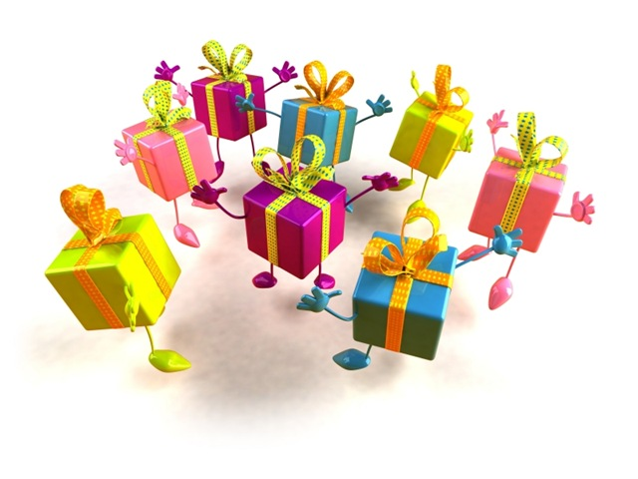
TRÒ CHƠI:
Ô số bí mật

Slide 3
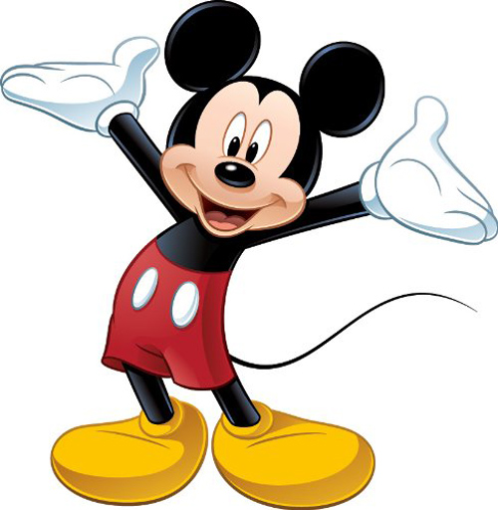
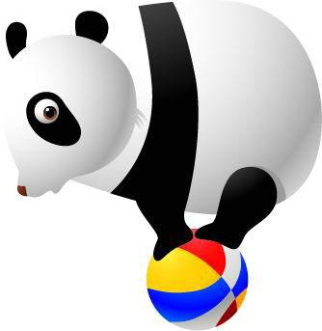
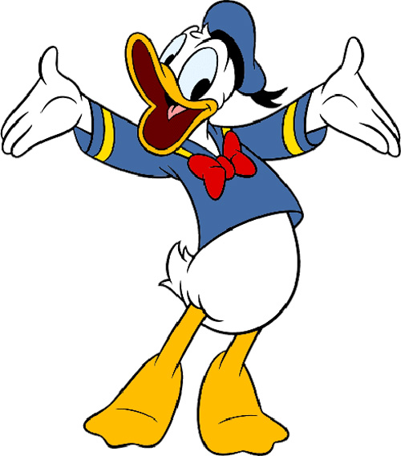
1
2
3

Slide 4

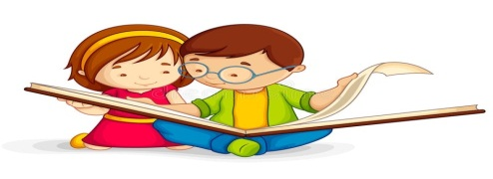
Câu hỏi:
1.Em hãy đọc thuộc bài thơ “ Trước cổng trời”
2. Vì sao địa điểm tả trong bài thơ được gọi là “Cổng trời”?

Slide 5
Trao đổi nhóm 4 (2’):
- Chia sẻ những điều thú vị về rừng theo hiểu biết hoặc theo tưởng tượng của em.

Slide 6
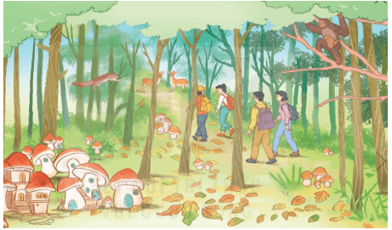
Bốn bạn nhỏ trong bức tranh đang ở đâu?

Slide 7
Bài được chia thành 3 đoạn:
Đoạn 1: Từ đầu..........lúp xúp dưới chân
Đoạn 2: Nắng trưa............nhìn theo.
Đoạn 3: Còn lại.

Slide 8

Đọc thầm bài, thảo luận trong nhóm 4 “3 phút”
- Tìm từ khó đọc, câu dài chưa biết ngắt hơi, từ cần giải nghĩa.
- Tìm cách đọc đúng từng đoạn và cả bài

Slide 9
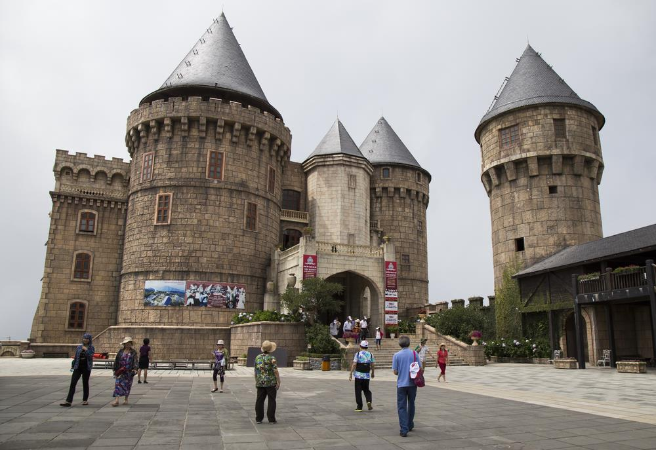
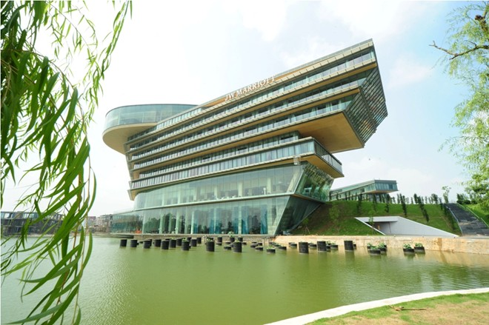
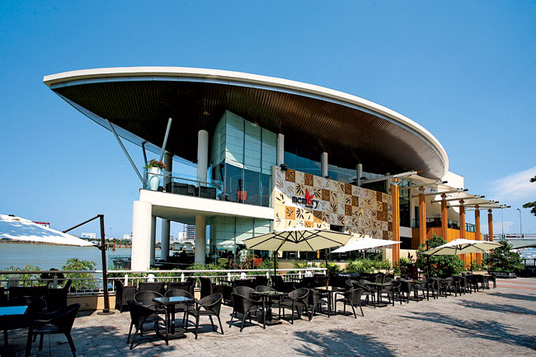
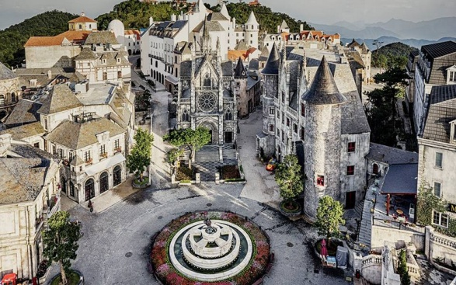
* Kiến trúc tân kỳ: Kiến trúc mới lạ, có hình dạng độc đáo.

Slide 10
Đọc thầm bài, thảo luận trong nhóm 4 “3 phút”
- Tìm từ khó đọc, câu dài chưa biết ngắt hơi, từ cần giải nghĩa.
- Tìm cách đọc đúng từng đoạn và cả bài

Slide 11
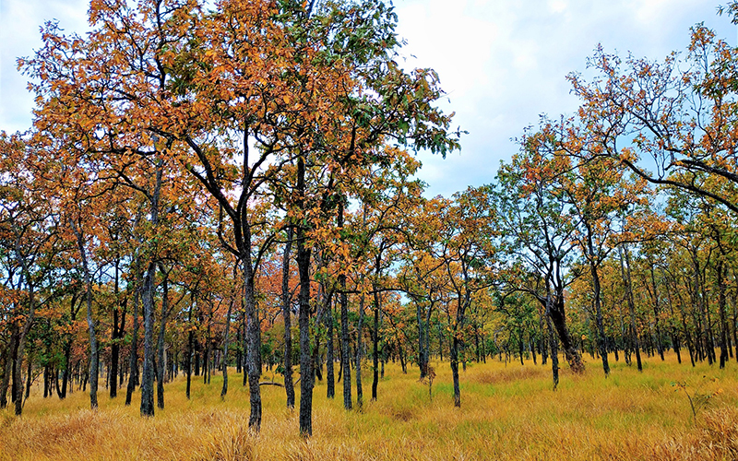
Rừng khộp: hay còn gọi rừng thưa lá rộng, rụng lá theo mùa là loại rừng đặc trưng của một số nước Đông Nam Á lục địa trong điều kiện có một mùa mưa úng nước và một mùa khô khắc nghiệt.

Slide 12
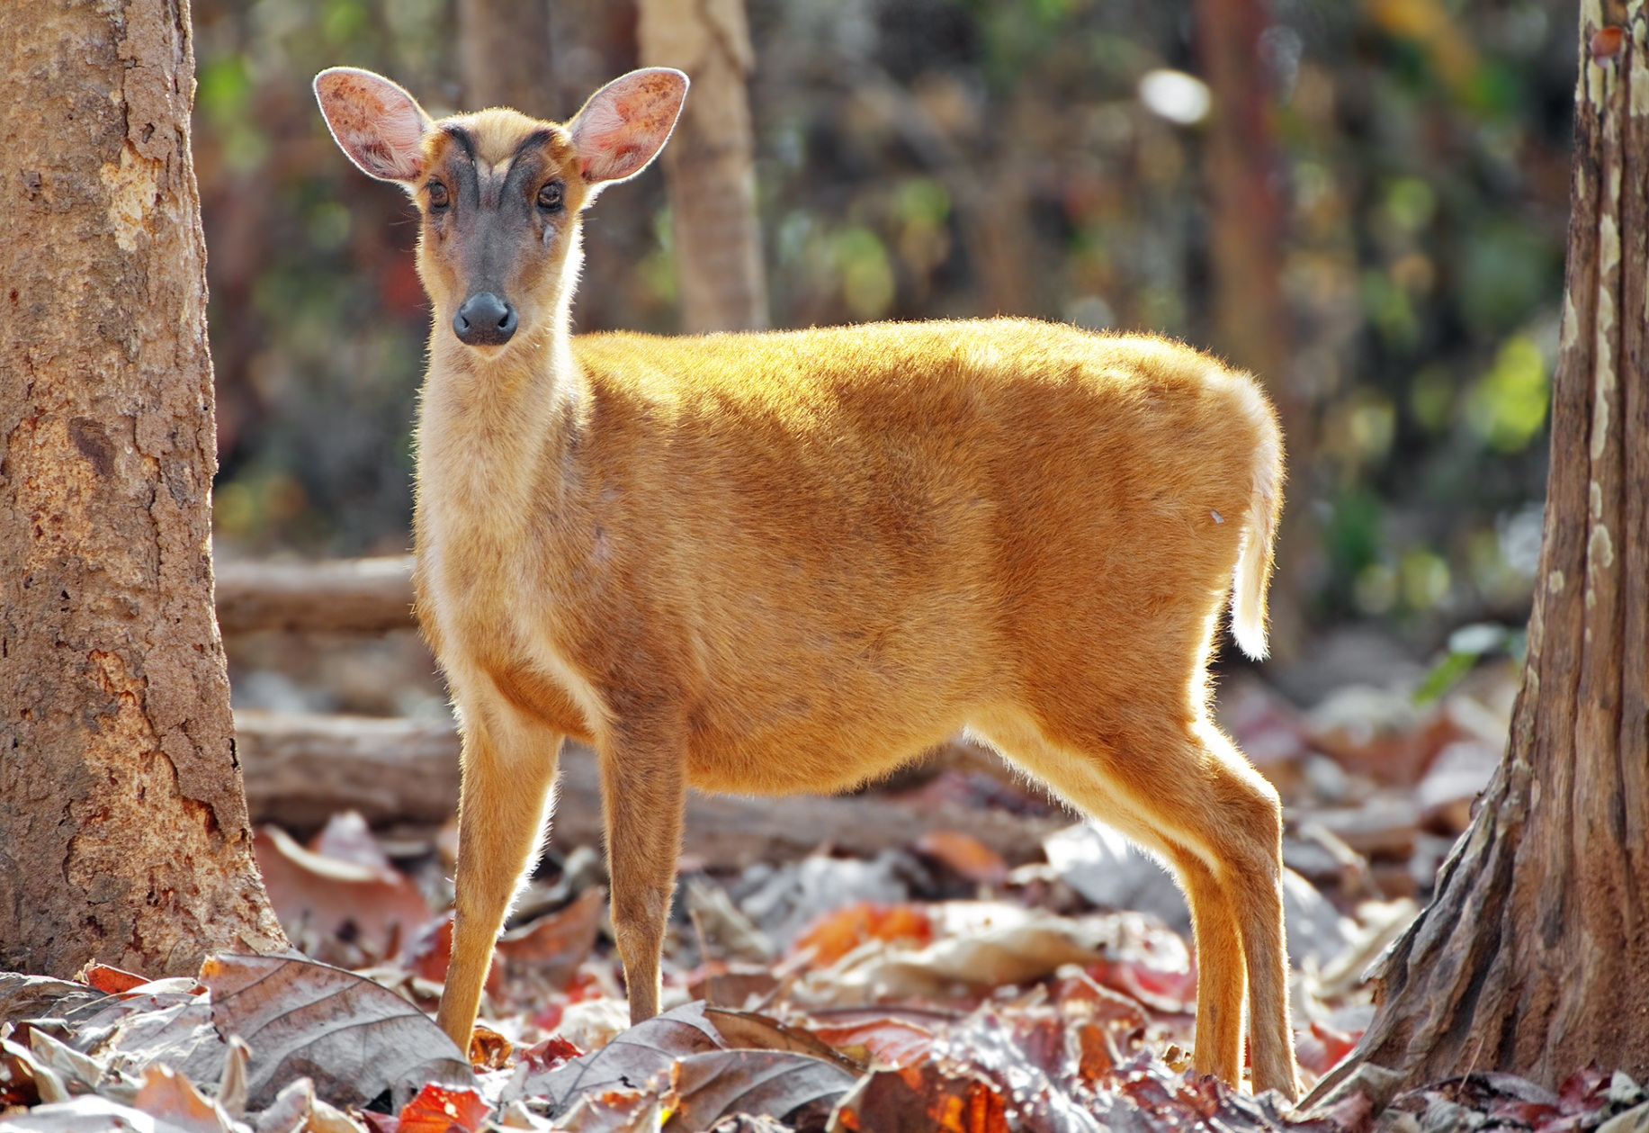
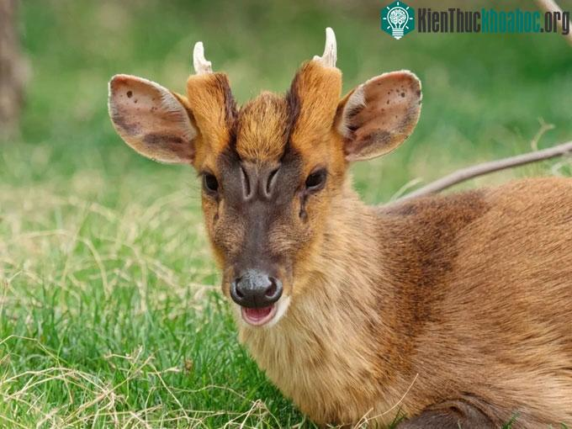
Con mang (con hoẵng): loài thú rừng cùng họ với hươu, sừng bé có hai nhánh, lông màu vàng đỏ.

Slide 14

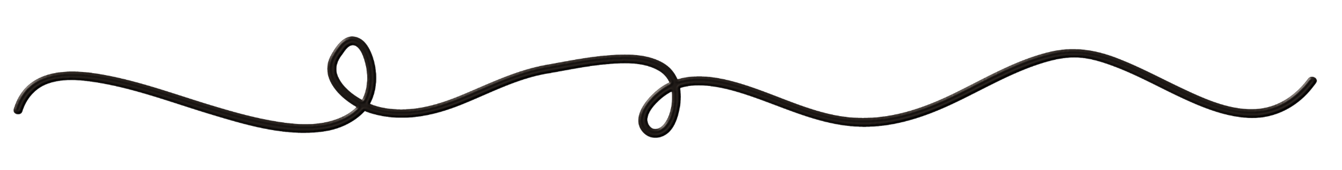

Hoạt động 2:
BÀI
TÌM
HIỂU

Slide 15
Thảo luận nhóm 4 “3 phút”
Đọc thầm và trao đổi về nội dung bài bằng cách trả lời các câu hỏi cuả bài.

Slide 16
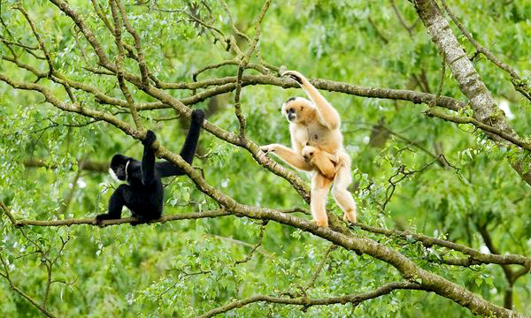
Vượn bạc má

Slide 17
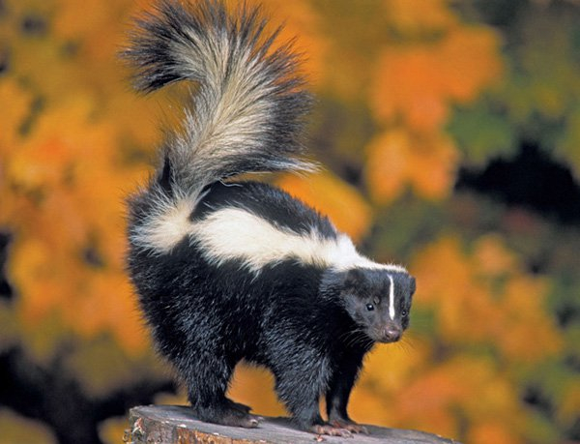
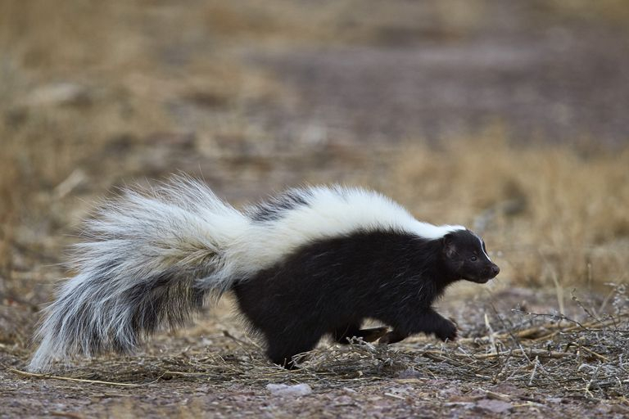
Chồn sóc

Slide 18
Thảo luận nhóm 4 “3 phút”
Đọc thầm và trao đổi về nội dung bài bằng cách trả lời các câu hỏi cuả bài.

Slide 19


Vì sao rừng khộp được gọi là “ giang sơn vàng rợi” ?
Vì trong rừng có nhiều loại động vật có màu vàng
Vì lá vàng như cảnh mùa thu ở trên cây và rải thành thảm dưới gốc cây
Vì có sự phối hợp nhiều sắc vàng trong một không gian rộng lớn.
1
2
3
4
5
HÕt giê
5s
§¸p ¸n
Home

Slide 21
Nội dung: Cảm nhận được vẻ đẹp kì thú của rừng; tình cảm yêu mến, ngưỡng mộ của tác giả đối với vẻ đẹp của rừng.

Slide 22
THẢO LUẬN NHÓM 2 (2 phút)
- Tìm cách đọc hay từng đoạn của bài

Slide 23
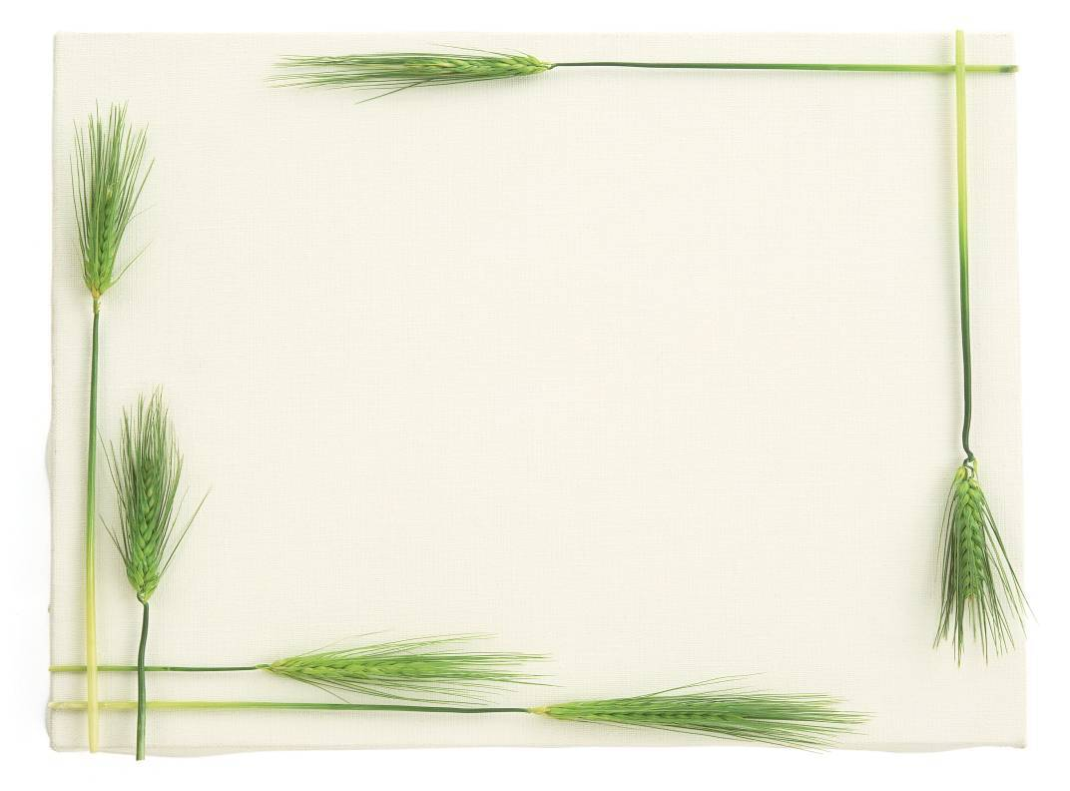
BT1: Trong bài Kỳ diệu rừng xanh, những sự vật nào của tự nhiên được quan sát và miêu tả:
Về thực vật | Về động vật | Về hiện tượng tự nhiên
……….. | ………… | ……………

Slide 24
BT2: Tìm từ đồng nghĩa với mỗi từ dưới đây. Đặt câu với từ em tìm được.
Gọn ghẽ | Tí hon | Thưa thớt
……….. | ………… | ……………

Slide 25

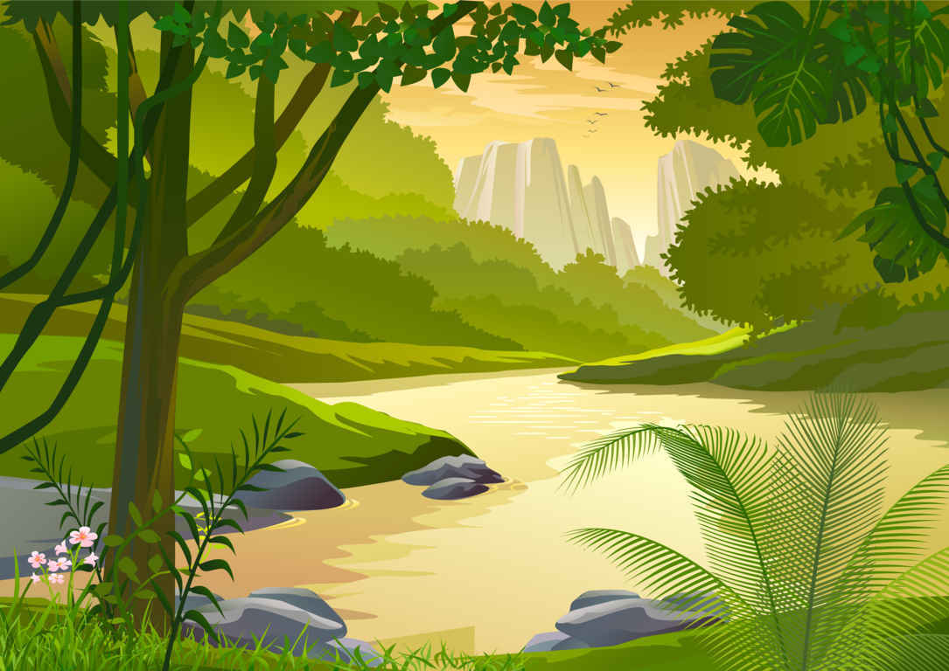

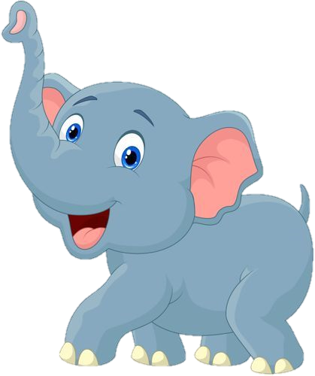


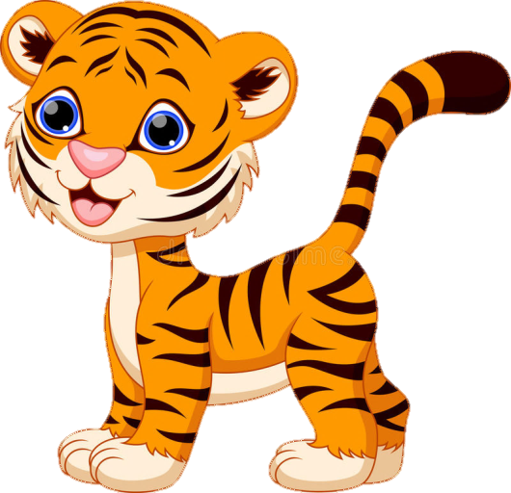
TIẾP SỨC

Slide 26
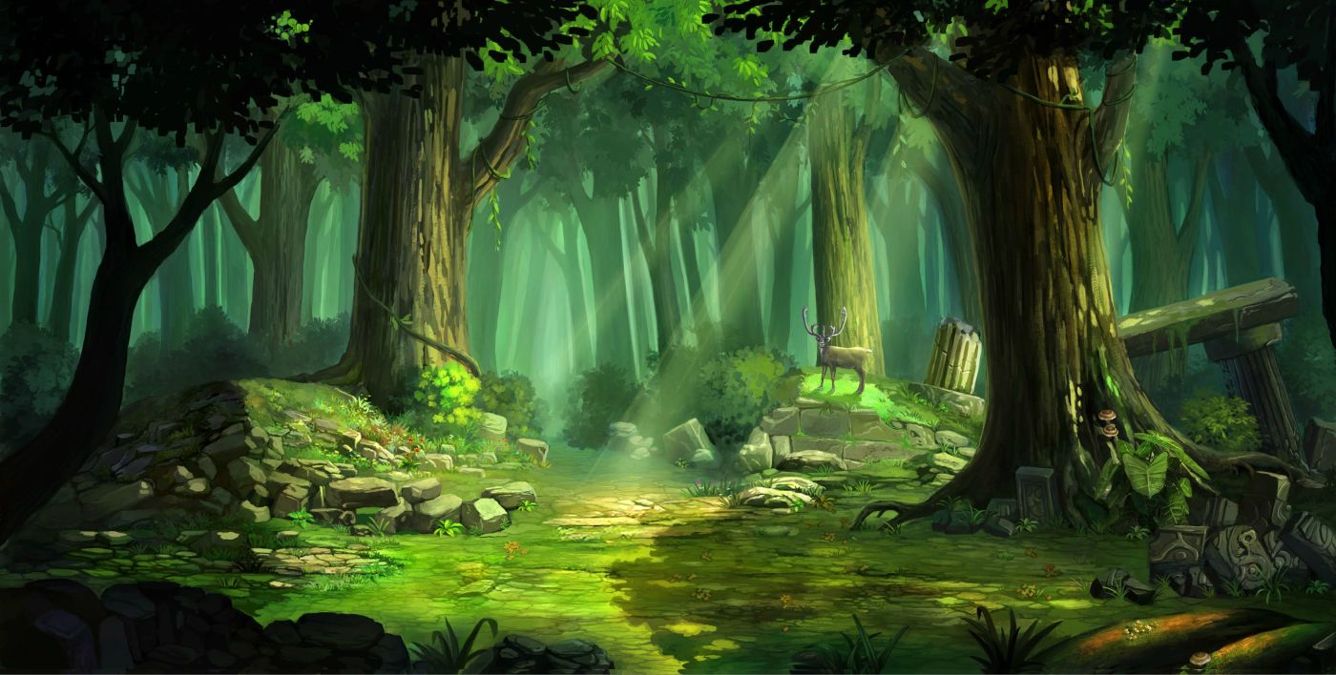

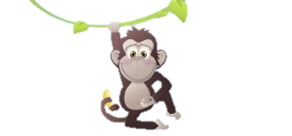


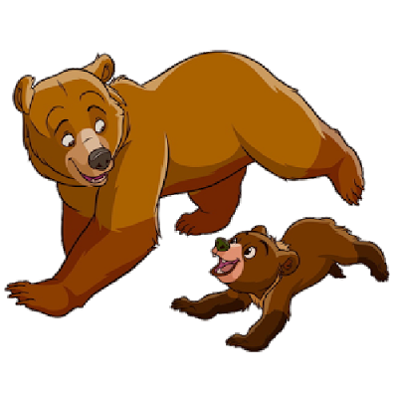

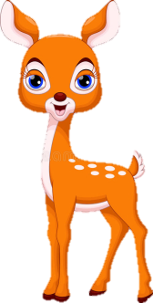



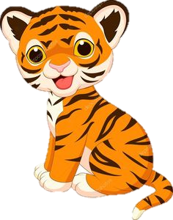


Luật chơi: Từng thành viên của nhóm sẽ lần lượt lên để gắn các thẻ từ mình vừa viết. Trong thời gian 2 phút nhóm nào gắn được nhiều từ đồng nghĩa để đặt vào đúng ô nhất sẽ là nhóm thắng cuộc.
(Chú ý: Trong 1 đội, nếu hai từ đúng giống nhau sẽ chỉ được tính 1 kết quả)

